Slide 1
ВЫПУСКНАЯ КВАЛИФИКАЦИОННАЯ РАБОТА «Автоматизация СОПРОВОЖДЕНИЯ образовательного процесса в организации Региональный школьный технопарк»
«Астраханский государственный технический университет»
Выполнил:
обучающийся гр. ДИНРБ-41
Кузургалиев Радмир Алексеевич
Руководитель:
К.т.н., доцент лаптев валерий викторович
Notes:
Здравствуйте, уважаемая комиссия. Представляю вашему вниманию выпускную квалификационную работу «Автоматизация сопровождения образовательного процесса в организации Региональный школьный технопарк». Выполнил: обучающийся гр. ДИНРБ-41 Кузургалиев Радмир Алексеевич Руководитель: К.т.н., доцент Лаптев Валерий Викторович.

Slide 2

Введение
Региональный школьный технопарк (РШТ) — это образовательная организация, подчиняющаяся Министерству образования Астраханской области. В состав «РШТ» входят:
Технопарк — подразделение, где проводится инновационные образовательные программы.
Кванториум — подразделение, ориентированное на изучение инженерных дисциплин.
Центр одарённых детей (ЦОД) — отдел, специализирующееся на работе с талантливыми детьми.
Центр детского научно-технического творчества — площадка, где дети занимаются прикладным творчеством.
Миссия РШТ заключается в создании условий для погружения детей в мир инженерных профессий и развития их творческого потенциала.
Notes:
Данная работа была выполнена по запросу «Регионального школьного технопарка». Региональный школьный технопарк (РШТ) — это образовательная организация, подчиняющаяся Министерству образования Астраханской области. В состав «РШТ» входят:
Технопарк — подразделение, где проводится инновационные образовательные программы.
Кванториум — подразделение, ориентированное на изучение инженерных дисциплин.
Центр одарённых детей (ЦОД) — отдел, специализирующееся на работе с талантливыми детьми.
Центр детского научно-технического творчества — площадка, где дети занимаются прикладным творчеством.
Миссия РШТ заключается в создании условий для погружения детей в мир инженерных профессий и развития их творческого потенциала.

Slide 3





ДЕЯТЕЛЬНОСТЬ ОРГАНИЗАЦИИ
3
РШТ
Учебная группа
Урок
Формирование: >30 минут
Явка
Создание: ≈30 минут
Внешняя организация
Приказ об обр. деятельности
Сертификат
Документация
Педагог
Ученик
Директор
Создание: ≈30 минут
Создание: ≈20 минут
Приказ о мероприятиях
Электронный журнал
Календарно-учебный график
Мероприятие
Формирование: >30 минут
Команда
Ученики
Педагог
Notes:
РШТ взаимодействует с другими организациями, например, Министерство образования АО. Так в рамках взаимодействия, министерство может приказать провести обучение детей по определённой тематике (например, естественные науки), после получения соответствующего распоряжения Директор инициирует набор и создание учебных групп путем создания приказа об образовательной деятельности. В ходе проведений занятий педагог отмечает явки обучающихся (формируется журнал посещаемости и КУГ), а после успешного завершения обучения ученик получает сертификат. Также министерство может инициировать проведение мероприятий, в которых ученики РШТ принимают участие, регламентировать которое направлен приказ об участии в мероприятии.

Slide 4
ПРОЦЕСС «КАК есть»
4
Со второй половины 2018 года по настоящий момент в «РШТ»:
было сформировано более 4000 приказов;
обработано более 9000 документов;
прошли обучение более 14000 учеников;
обучающиеся были представлены на 657 мероприятиях по всей России;
было получено более 10000 сертификатов;
Сформированы:
более 2000 учебных групп;
более 200 конкурсных команд.
НЕАВТОМАТИЗИРОВАННЫЕ ПРОЦЕССЫ + БОЛЬШИЕ ОБЪЁМЫ ДАННЫХ => СВЕРХУРОЧНАЯ РАБОТА СОТРУДНИКОВ РШТ (~ 2400 человеко-часов в год)
Сертификат
Обращение к подписи директора
Подготовка шаблона документа к использованию
Выбор шаблона документа
Ручное введение данных в документ
Ручной подбор номера документа
Приказ
Ручное создание расписания
КУГ, журнал
Notes:
На слайде отображен процесс формирования документа в рамках текущей деятельности организации в нотации bpmn. На данный момент приказы, графики, журналы и сертификаты создаются вручную. Cитуация усугубляется большим объёмом данным (статистика приведена на слайде)

Slide 5
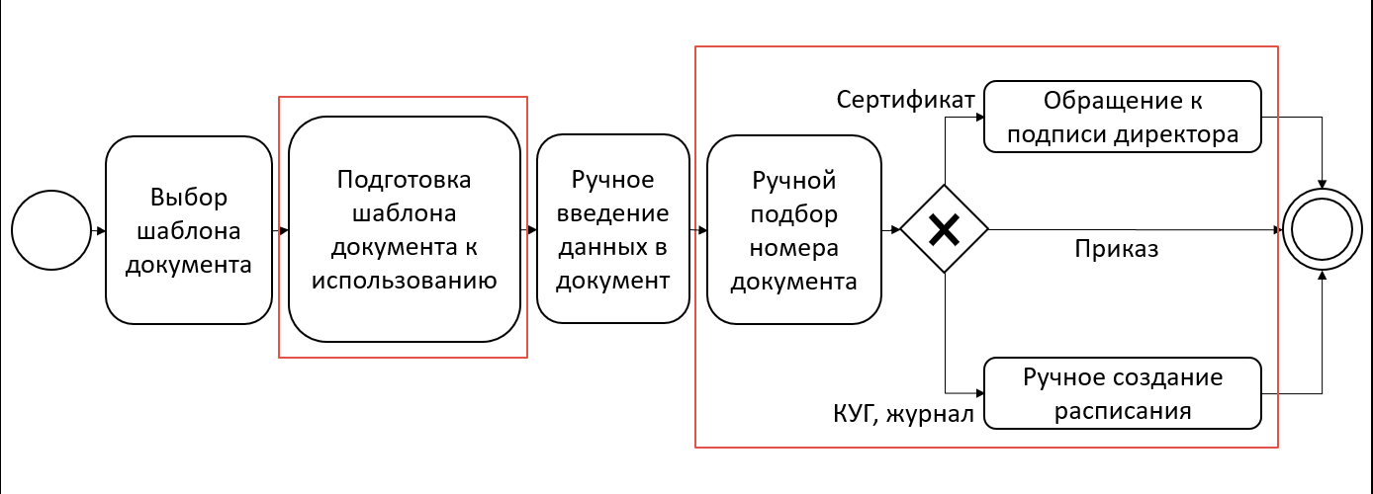
ПРОЦЕСС «КАК Будет»
5
АВТОМАТИЗИРОВАНО
Выбор шаблона документа
Внесение информации
Генерация документа
Notes:
На слайде отображен процесс формирования документа в рамках текущей деятельности организации. Задача сводится к упрощению процесса «Подготовка шаблона к использованию» и ручного создания файлов на основе шаблона.

Slide 6




ПРОЦЕСС «КАК есть»
6
Задачи:
Выгрузка календарно-учебного плана и электронного журнала;
Формирование приказов;
Создание сертификатов.
Мероприятие
Обучающийся
Учебная группа
Обучающийся

Slide 7
ТЕКУЩИЙ ПРОЦЕСС
7
Со второй половины 2018 года по настоящий момент в «РШТ»:
было сформировано более 4000 приказов;
прошли обучение более 14000 учеников в более чем 2000 учебных группах;
было получено более 10000 сертификатов;
проведено более 150000 учебных занятий.
НЕАВТОМАТИЗИРОВАННЫЙ ПРОЦЕСС + БОЛЬШИЕ ОБЪЁМЫ ДАННЫХ => СВЕРХУРОЧНАЯ РАБОТА СОТРУДНИКОВ РШТ (~ 2400 человеко-часов в год)
Генерация номера сертификата
Обращение подписи к директора
Рассылка сертификатов
Создание сертификата
Выбор типа документа
Ручное заполнение расписания
Создание Журнала, КУГа
Внесение информации
Генерация номера
Проблема:
Трудозатраты при формировании (> 30 минут на каждый документ).
Создание приказа
Notes:
в ходе анализа предметной области были определены основные программные продукты, которые потенциально могли бы автоматизировать обр. процесс в РШТ. Исходя из демонстрируемой таблицы становится очевидным, что ни одна из рассмотренных систем не может полностью подойти под нужды организации.

Slide 8




ПРОЦЕСС «КАК БУДЕТ»
8
Создание сертификатов
Учебные материалы
Формирование приказов
Мероприятия
Система
Выгрузка календарно-учебного плана и электронного журнала
Обучающиеся «РШТ»
Данные

Slide 9
ПРОЦЕСС «КАК Будет»
9
Генерация номера сертификата
Обращение подписи к директора
Рассылка сертификатов
Создание сертификата
Выбор типа документа
Генерация документа
Ручное заполнение расписания
Создание Журнала, КУГа
Внесение информации
Генерация номера
Создание приказа

Slide 10
Обзор аналогов
10
Характеристики | «Моя школа» | «Сферум» | «Google Класс»
Планирование занятий | + | + | +
Учёт достижений | - | - | -
Электронный журнал | + | - | +
Нормативно-правовое сопровождение образовательного процесса | - | - | -
Генерация файлов | - | - | -
Notes:
в ходе анализа предметной области были определены основные программные продукты, которые потенциально могли бы автоматизировать обр. процесс в РШТ. Исходя из демонстрируемой таблицы становится очевидным, что ни одна из рассмотренных систем не может полностью подойти под нужды организации.

Slide 11
Цель и задачи
Цель выпускной квалификационной работы - повысить эффективность деятельности документооборота, обеспечивающего сопровождение образовательного процесса в организации «Региональный школьный технопарк».
Достижение данной цели сопровождается следующими задачами:
анализ предметной области;
проектирование базы данных;
разработка программного продукта;
тестирование полученной системы;
внедрение информационной системы в организации.
Notes:
в ходе анализа предметной области были определены цели и задачи. Цель выпускной квалификационной работы - повысить эффективность деятельности документооборота, обеспечивающего сопровождение образовательного процесса в организации «Региональный школьный технопарк».
Достижение данной цели сопровождается следующими задачами:
анализ предметной области;
проектирование базы данных;
разработка программного продукта;
тестирование полученной системы;
внедрение информационной системы в организации.

Slide 12
12
КОНТЕКСТНАЯ ДИАГРАММА
Внутренние документы РШТ
N 152-ФЗ
N 273-ФЗ
Общие данные о документации
Система
Журналы
Данные об участниках деятельности
Календарно-учебные графики
Учебные программы
Приказы в печатной форме
Данные о мероприятиях
Сертификаты
Администратор
Педагоги
Notes:
На слайде изображена контекстная диаграмма разрабатываемой системы с входными и выходными данными. Система должна работать в рамках Федеральных законов №152 и №273 о персональных данных и образовании, а также Устава РШТ, и других внутренних документах РШТ.

Slide 13
ПРАВА И РОЛИ ПОЛЬЗОВАЕТЕЛЕЙ В СИСТЕМЕ
Просмотр приказов об обр. деятельности
Просмотр своих учебных групп/явок учащихся
Редактирование своих учебных групп/явок учащихся
Педагог
Просмотр учебных планов, загрузка КУГ и журналов
Получение уведомлений об ошибках в своих группах
Notes:
Были определены следующие роли пользователей в системе
Педагог и администратор:
Были определены следующие возможности пользователя Педагог:
Просмотр приказов об обр. деятельности.
Просмотр своих учебных групп/явок учащихся.
Редактирование своих учебных групп/явок учащихся.
Просмотр учебных планов, загрузка КУГ и журналов.
Получение уведомлений об ошибках в своих группах.

Slide 14
14
ПРАВА И РОЛИ ПОЛЬЗОВАЕТЕЛЕЙ В СИСТЕМЕ
Просмотр/редактирование/удаление приказов
Просмотр/редактирование/удаление документации
Администратор
Просмотр/редактирование/удаление учебных групп, участников, явок
Просмотр/редактирование/удаление пользователей и их прав
Просмотр/редактирование/удаление учебных планов
Просмотр/редактирование/удаление мероприятий и актов участия
Notes:
Были определены следующие возможности пользователя Администратор:
Просмотр/редактирование/удаление приказов.
Просмотр/редактирование/удаление документации.
Просмотр/редактирование/удаление учебных групп, участников, явок.
Просмотр/редактирование/удаление пользователей и их прав.
Просмотр/редактирование/удаление учебных планов.
Просмотр/редактирование/удаление мероприятий и актов участия

Slide 15
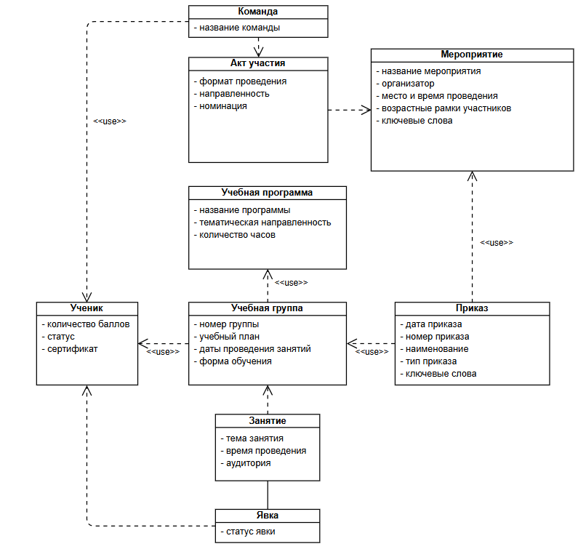
ИНФОЛОГИЧЕСКАЯ МОДЕЛЬ СИСТЕМЫ
15
Notes:
На данном слайде изображена инфологическая модель основных классов системы.

Slide 16
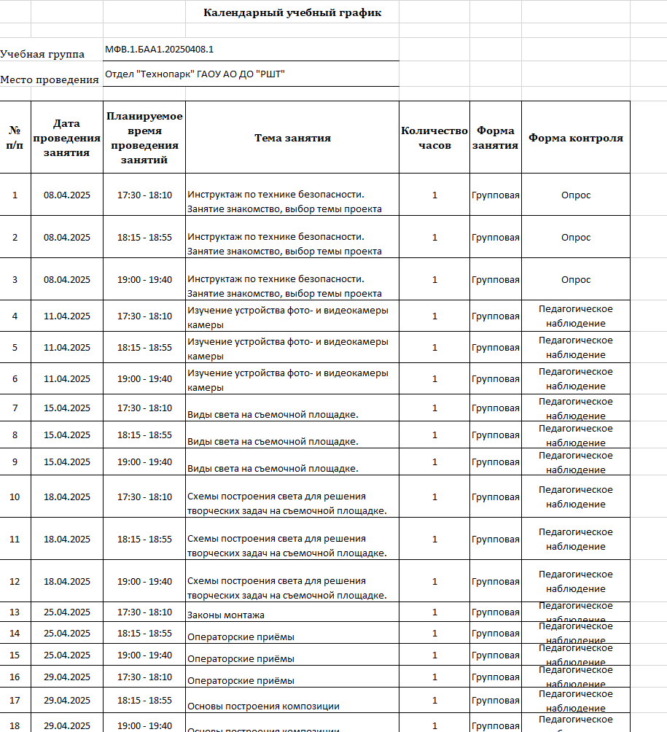

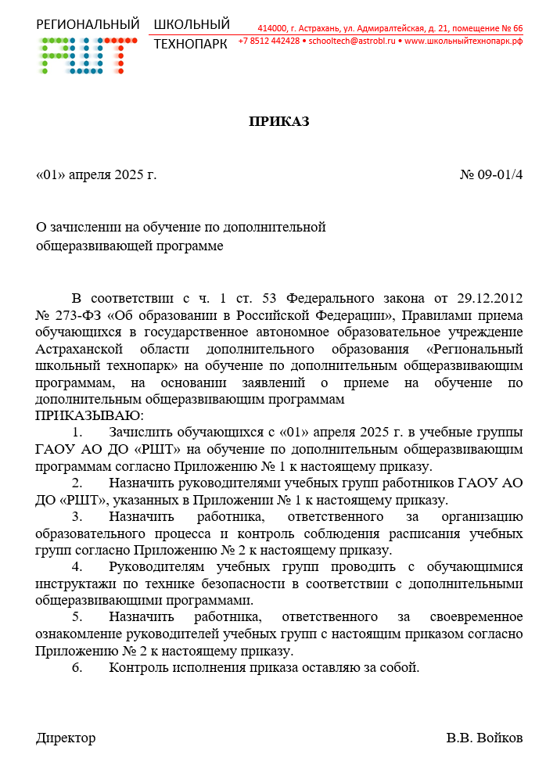
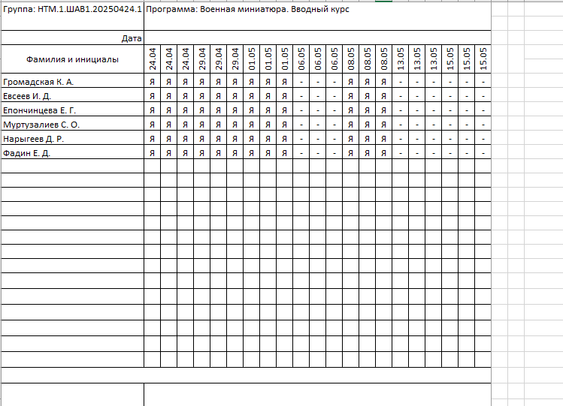
ШАБЛОНЫ ДОКУМЕНТОВ
16
Notes:
на данном слайде отображены основные шаблоны генерируемых документов.

Slide 17
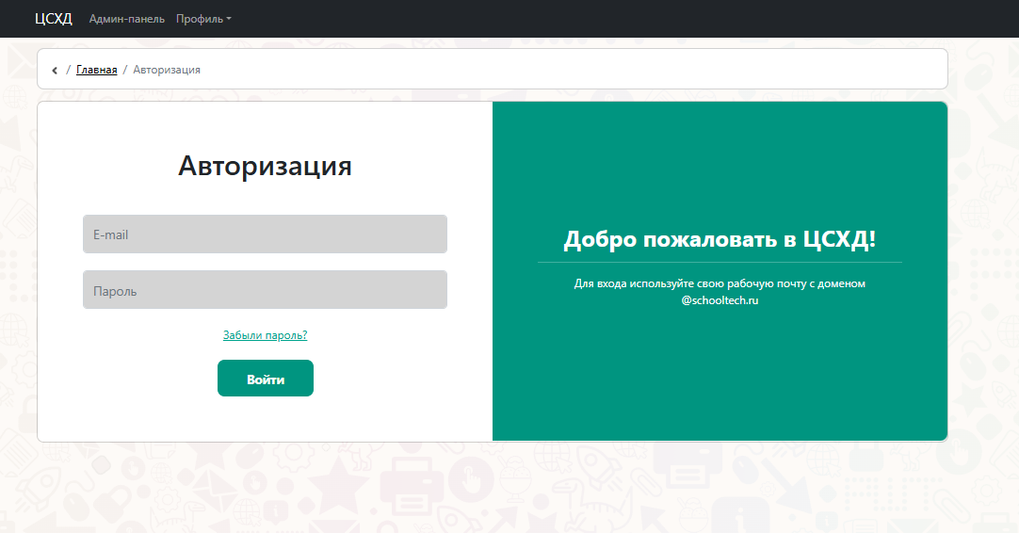
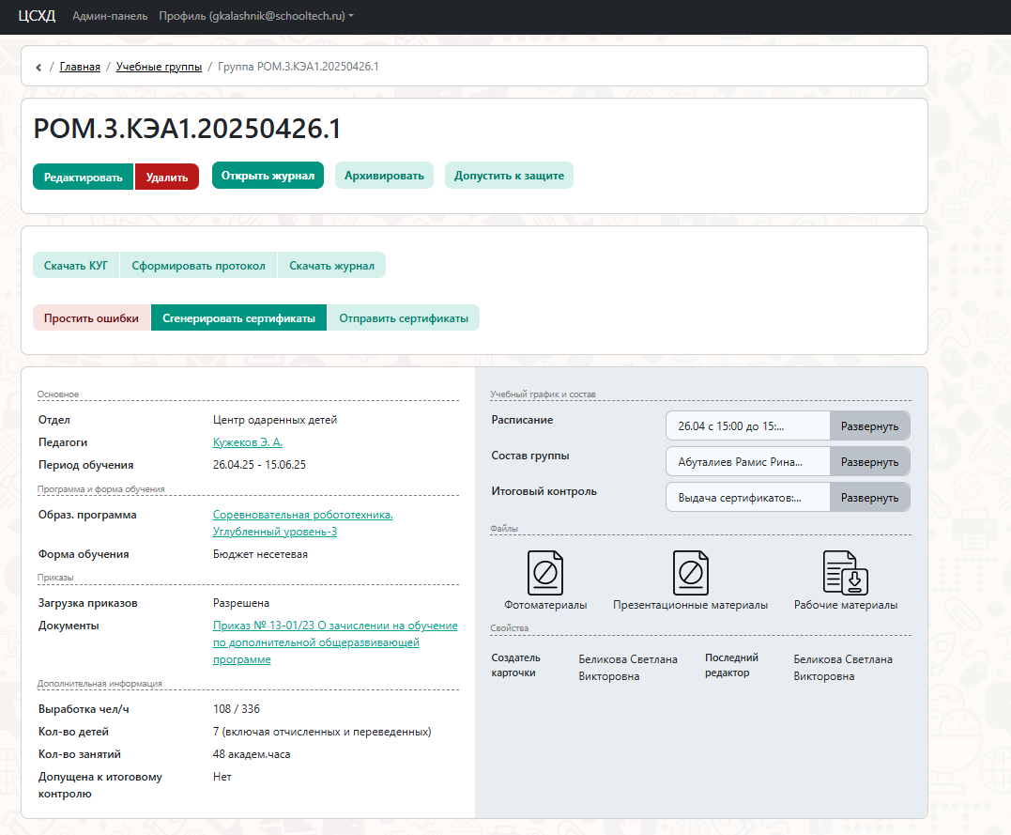
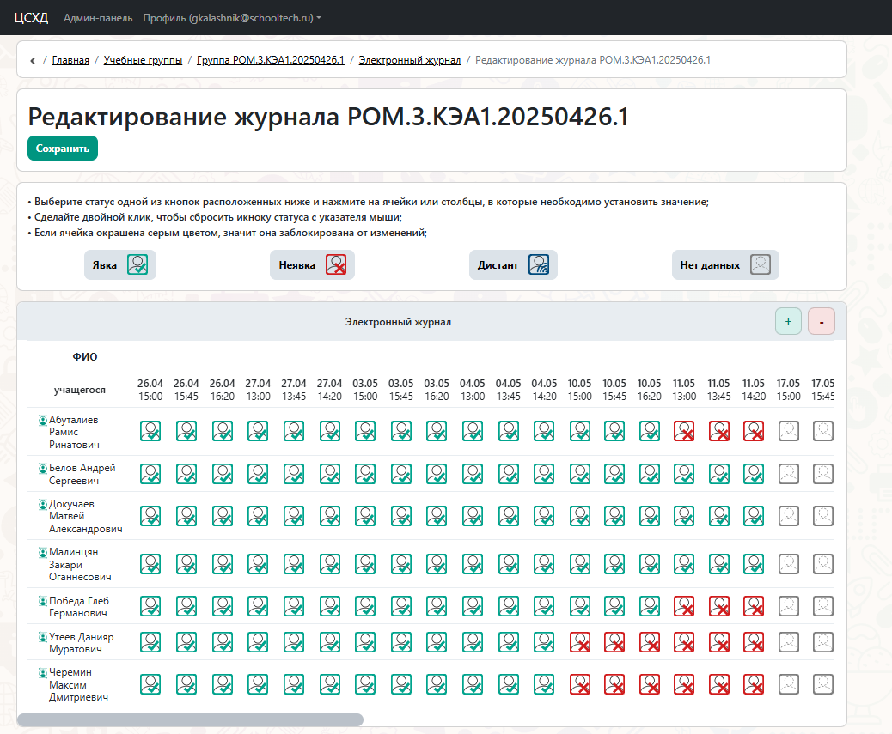
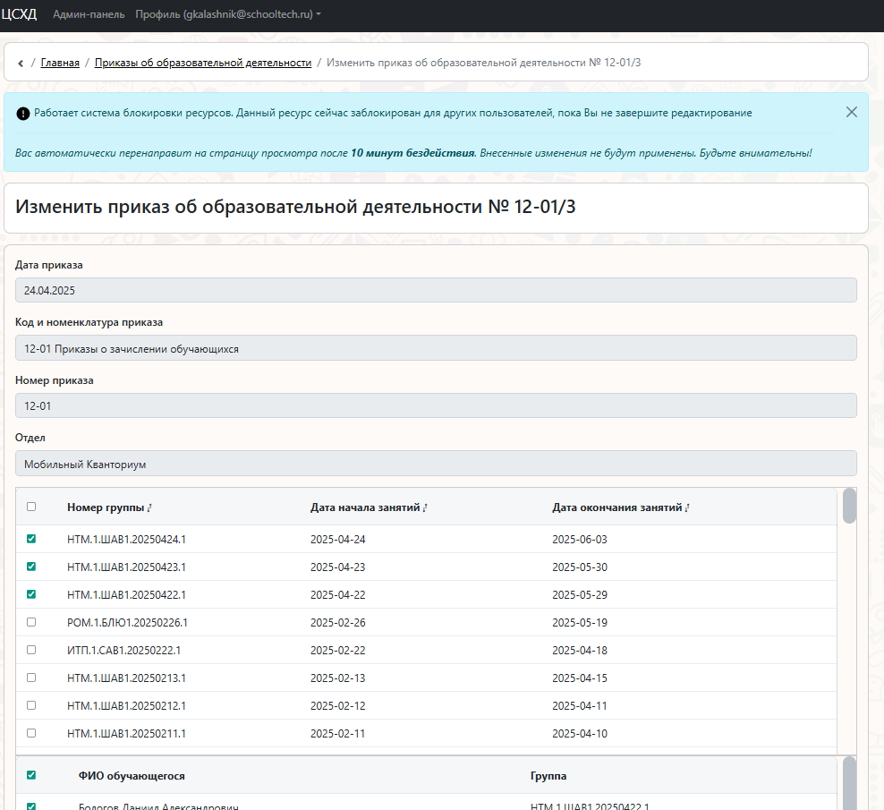
РАЗРАБОТАННЫЕ ИНТЕРФЕЙСЫ
17
Notes:
на данном слайде отображены основные разработанные интерфейсы системы.

Slide 18


ДиаграММа РАЗВЁРТЫВАНИЯ
18
Клиент(веб-браузер)
Веб-клиент
Яндекс Диск
HTTPS
Сервер
Контроллеры
Репозитории данных
Сервисы
API
Сервис файлов
RabbitMQ
База данных
Notes:
на данном слайде отображена архитектура разрабатываемого приложения. Обмен между клиентом и сервером происходит по протоколу HTTPs. Доступ к архивным файлам, находящимся на Яндекс Диске проходит через API и брокер сообщений RabbitMQ. Актуальные файлы хранятся непосредственно на сервере для быстрого доступа к ним.

Slide 19






СВЕДЕНИЯ О проекте
19
Средства разработки серверной части системы:
Язык программирования PHP 7.4;
Apache 2.4;
Yii2 Advanced Framework;
База данных MariaDB 10.3;
Redis 4.0;
RabbitMQ 4.0.7.
Проект содержит:
Более 30000 строк кода в проекте
35 таблиц базы данных
Более 75 классов (35 основных и более 40 служебных)
Notes:
На данном слайде отображены основные сведения о разработанном программном продукте и средствах разработки.

Slide 20
Системные требования
20
Требования к клиенту:
Браузер на основе chromium.
Соответствие минимальным характеристикам браузера.
Требования к серверу:
ОС – Cent OS 7 / Linux Debian 11.
Процессор не ниже 2,6 ГГц.
ОЗУ не меньше 8 Гб.
HDD 200 Гб.
Notes:
На данном слайде отображены системные требования к серверу и клиенту.

Slide 21
Заключение
21
В результате выполнения ВКР была спроектирована и разработана система, которая:
обеспечивает сопровождение и учёт образовательного процесса;
обеспечивает аналитику образовательной деятельности.
В результате внедрения системы в эксплуатацию удалось повысить эффективность сопровождения образовательного процесса более чем на 1800 человеко-часов в год.
 | Было | Стало
Создание сертификата | 30 минут | 2 минуты
Создание приказа | >30 минут | 10 минут
Создание КУГ | 20 минут | 5 минут
Создание журнала | 30 минут | 5 минут
Notes:
В результате выполнения ВКР была спроектирована и разработана система, которая:
обеспечивает сопровождение и учёт образовательного процесса;
обеспечивает аналитику образовательной деятельности.
В результате внедрения системы в эксплуатацию удалось повысить эффективность сопровождения образовательного процесса более чем на 1800 человеко-часов в год.

Slide 22
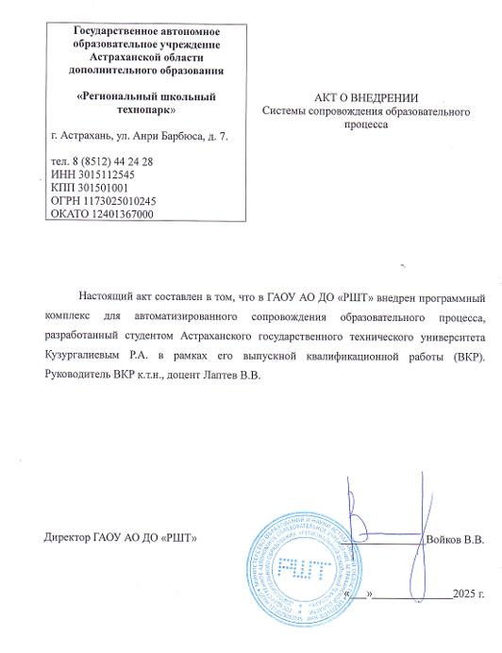
акт внедрения
22
Notes:
Система была внедрена в «Региональный школьный технопарк» 14 апреля 2025 года. Соответствующий акт о внедрении представлен на слайде.

Slide 23
СПАСИБО ЗА ВНИМАНИЕ. ДОКЛАД ОКОНЧЕН!
Notes:
Спасибо за внимание! Доклад окончен!

